Slide 1

Pemrograman mobile web
7 – mengirim data ke komponen lain

Slide 2
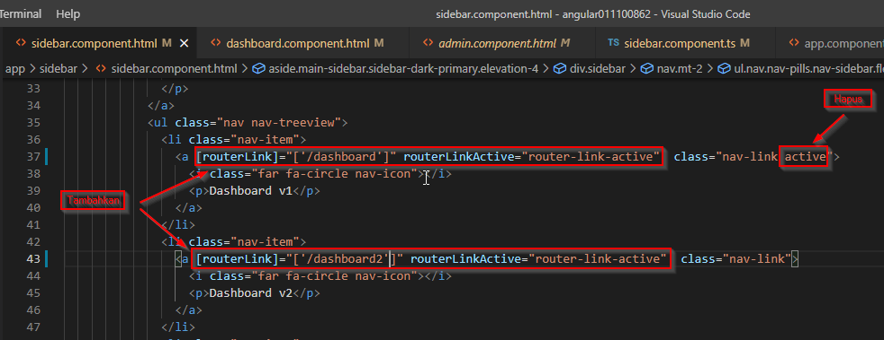
Buka file “sidebar.component.html”
Hapus “ active” pada baris 37
Tambahkan routerLink ke “/dashboard” pada baris 37
Tambahkan routerLink ke “/dashboard2” pada baris 43

Slide 3
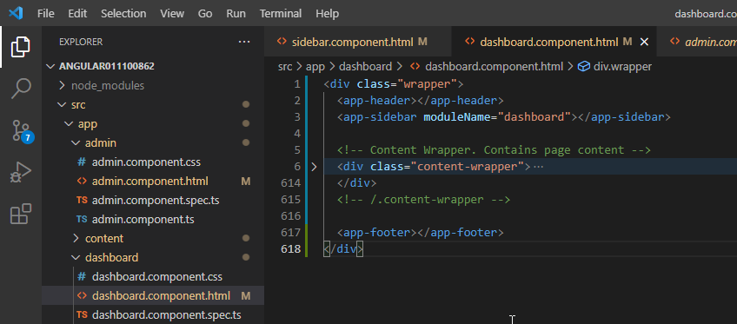
Copy semua isi file “content.component.html” sehingga file ini menjadi kosong
Kosongkan file “dashboard.component.html”
Paste isi HTML dari “content.component.html” ke file “dashboard.component.html” (baris 5 – 615)
Tambahkan

Slide 4
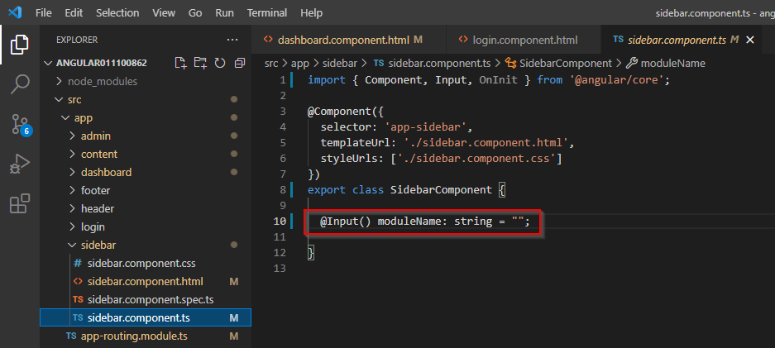
Update file “sidebar.component.ts” menjadi seperti gambar berikut
@Input() adalah bertujuan membuat parameter input bagi komponen ini
Parameter “moduleName” dapat digunakan oleh komponen lain untuk mengirim data ke komponen ini

Slide 5
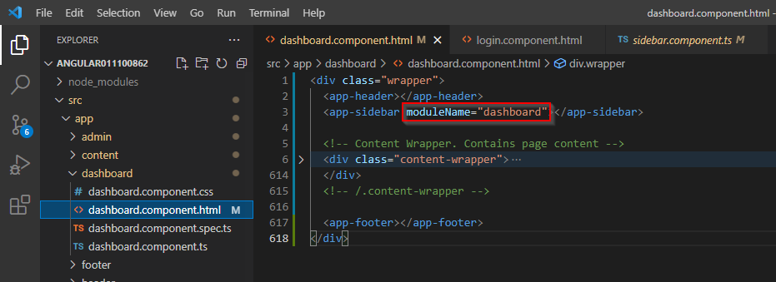
Ini adalah contoh cara mengirim data dari komponen “dashboard” ke “sidebar”

Slide 6
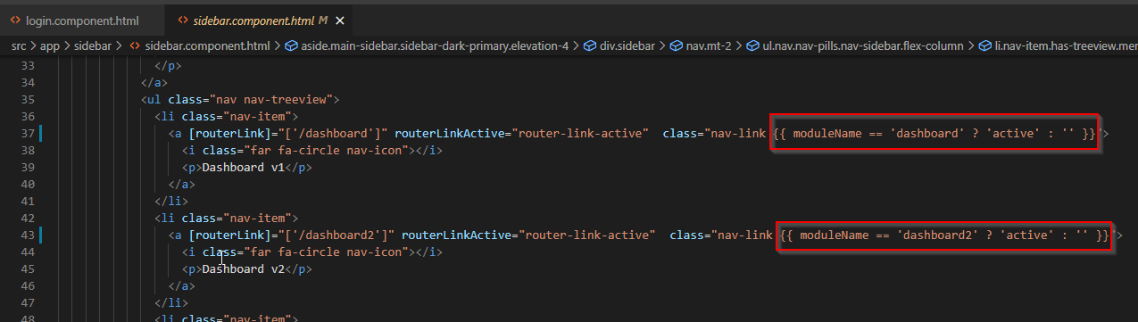
Update lagi file “sidebar.component.html”
Tambahkan coding berikut sesuai gambar
Tujuannya adalah untuk mengaktifkan tombol link sesuai parameter (moduleName) yang diterima
Contoh : Apabila komponen menerima input “dashboard2” maka tombol link “Dashboard 2” akan tampak aktif

Slide 7
Buat lagi komponen baru dengan nama “dashboard2”

Slide 8
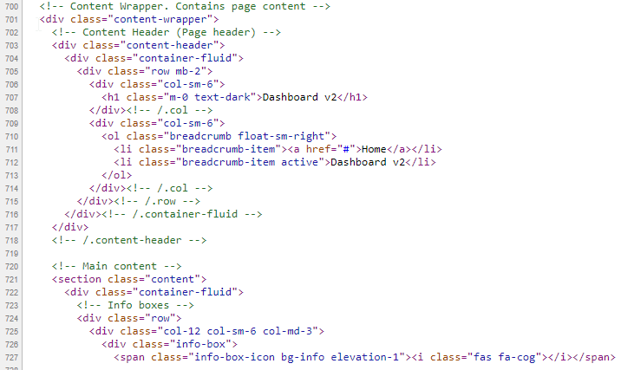
Copy HTML dari template, file “index2.html” dari baris 700 - 1550

Slide 9
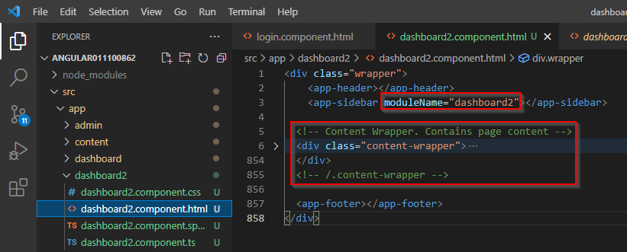
Paste ke file “dashboard2.component.html” dengan format yang mirip dengan file “dashboard.component.html”
Perhatikan bahwa parameter “moduleName” adalah “dashboard2”
Jangan lupa tambahkan “assets/” ke setiap link / gambar yang ada

Slide 10
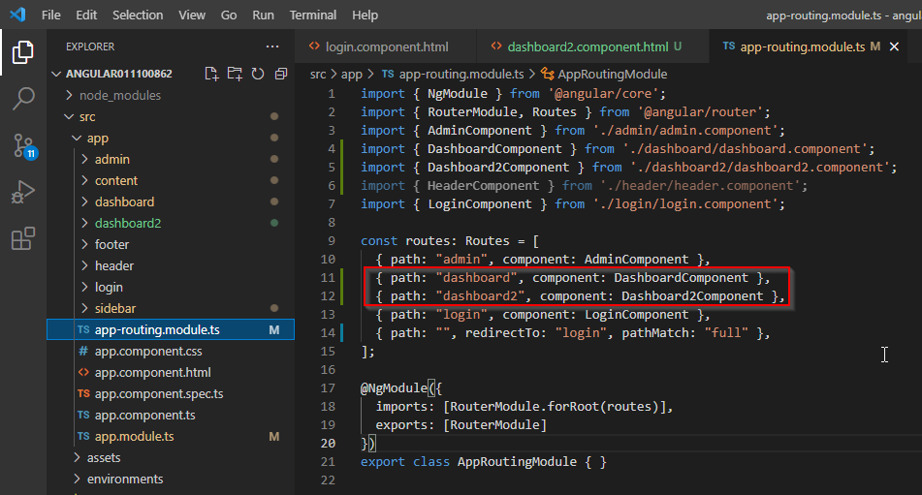
Update file “app-routing.module.ts”
Tambahkan kedua komponen (“dashboard” dan “dashboard2”) ke dalam router

Slide 11
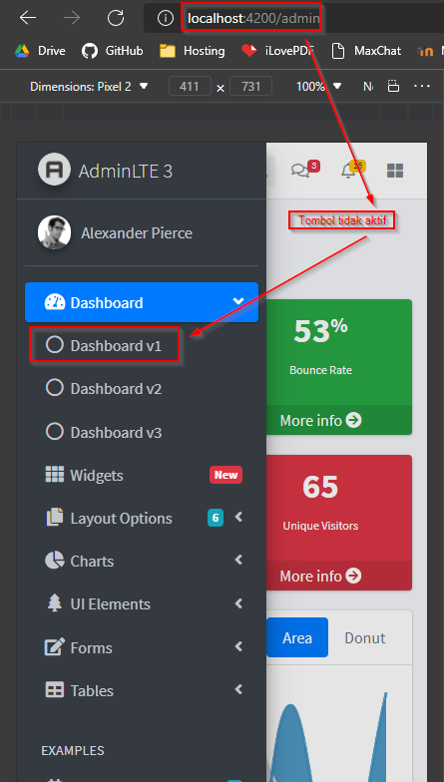
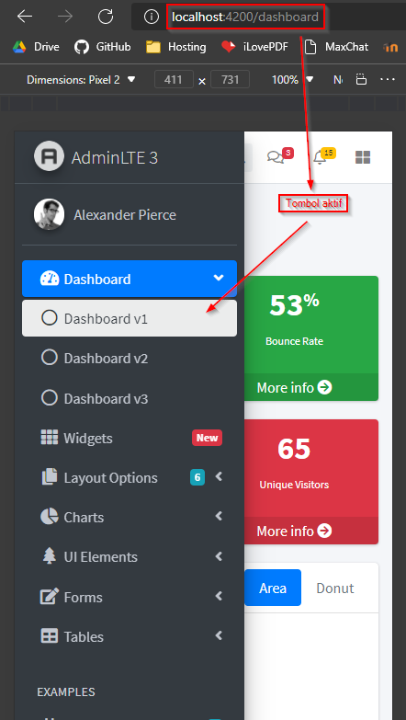
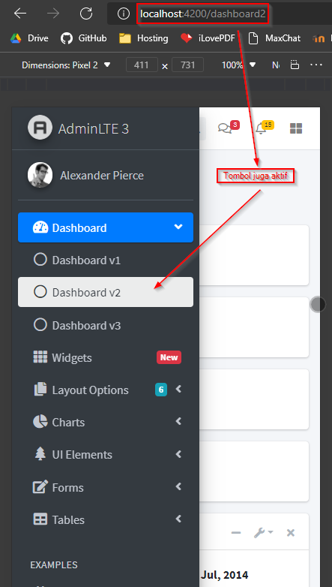

Slide 12
Tugas / assignment
Aktifkan juga “Dashboard 3” pada project anda!

Slide 13

Jangan lupa backup ke GitHub
Thank you

